Slide 1

Муниципальное автономное общеобразовательное учреждение
"Центр образования №7«им. Героя РФ Юрия Сергеевича Игитова городского округа Нижняя Салда Свердловской области

Slide 2

Волонтер, волонтёрство- это
Кто такой волонтер (доброволец)?
Слово «волонтер» произошло от латинского «voluntarius» – добровольный. В России волонтер и доброволец – это равнозначные понятия, обозначающие человека, который добровольно и безвозмездно выполняет какую-либо работу или занимается общественной деятельностью. Доброволец вкладывает в дело, которым занимается, свои навыки и время.
Доброво́лец (доброво́льцы) — лицо (лица), осуществляющее какую-либо деятельность добровольно, а также зачастую безвозмездно, не получая за это материального вознаграждения.

Slide 3
Основные принципы добровольческой (волонтерской) деятельности
Добровольность – никто не может быть принужден к занятию волонтёрской деятельностью. Волонтёрская деятельность осуществляется по собственной инициативе волонтёра.
Безвозмездность – волонтёрская деятельность не оплачивается и не является альтернативой оплачиваемой работе.
Уважение – волонтёр уважает достоинство, личностные и культурные особенности людей.
Ответственность – волонтёр несет ответственность за свою работу, ее качество и соблюдение установленных сроков.
Самосовершенствование – Волонтёр всегда открыт для приобретения новых знаний и навыков.
Здоровый образ жизни – волонтёр не курит, не употребляет алкогольные напитки и наркотические вещества, подавая пример другим членам общества.
Нравственность – волонтёр соблюдает морально-этические принципы.
Равенство - добровольцы признают равные возможности участия каждого в коллективной деятельности.

Slide 4

Виды волонтерской деятельности:
социальное,
событийное,
культурное,
экологическое,
медицинское,
спортивное,
патриотическое,
медиаволонтерство

Slide 5

Первыми волонтерами в Центре образования №7 стали ребята весной-летом 2017 года. Они помогали при проведении уборок территории рощи, очистке памятников, организации летней оздоровительной кампании, при ремонтных работах в структурном подразделении дополнительного образования.
С сентября 2017 года волонтерский отряд получил название "Доброволец". Волонтеры активно включились в социально-экологическую акцию по сбору пластиковых крышек совместно с благотворительным фондом "Живи малыш" и АНО "Салда - город возможностей". Основные направления работы волонтерского отряда "Доброволец": событийное, спортивное, социальное и экологическое.

Slide 6
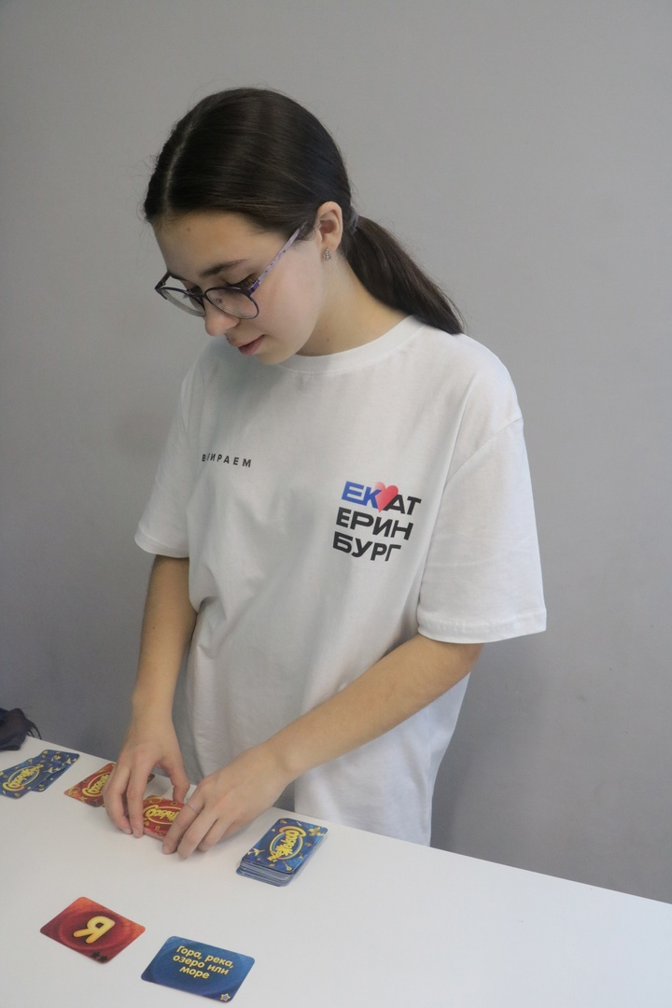
В 2019 году волонтеры Центра образования №7 совместно с волонтерами ресурсного центра добровольчества "Сила Урала" работали на V Международном марафоне "Европа-Азия«
В 2019 году совместно с педагогами дополнительного образования организовали Чистые игры в Нижней Салде (экологическая акция по очистке берега нижнесалдинского пруда в районе Первой речки) в рамках Всемирного дня чистоты.

Slide 7
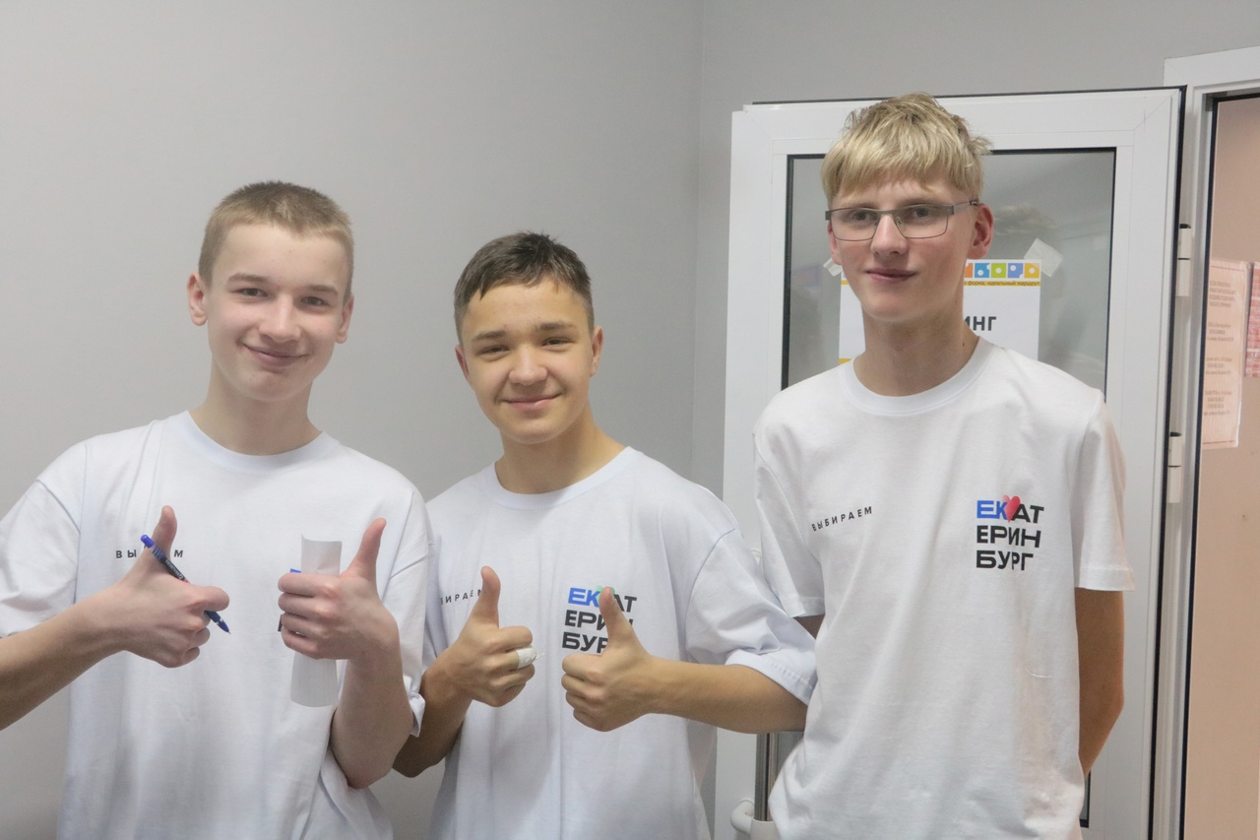
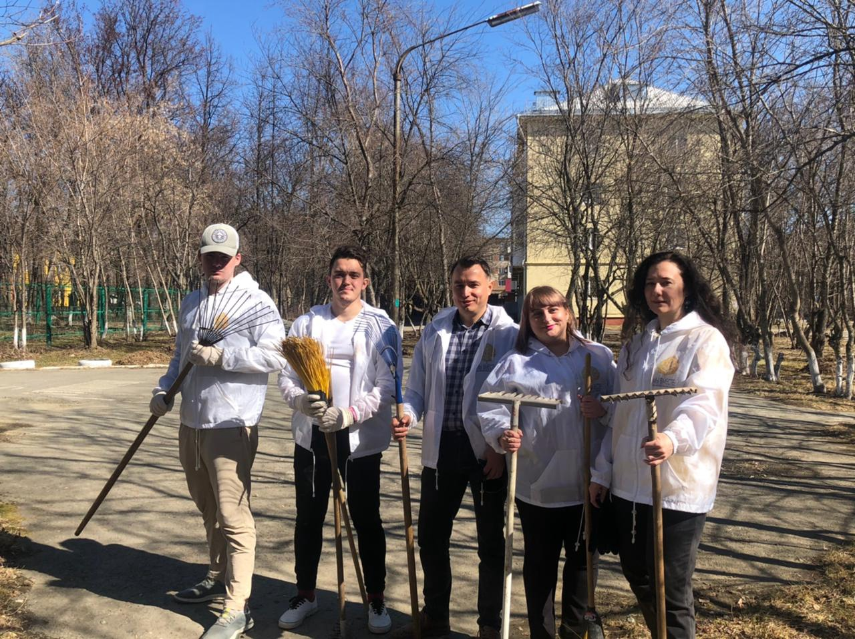

Slide 8

Только помогая другим, человек может чувствовать себя человеком»

